Slide 1



Smart Rescue Team

Slide 2
01
Presenzatione prodotto

Slide 3
>6,000
Qualche dato…
50%
Persone scomparse all’anno in Italia
Minori

Slide 4
258,552
195,710
Soggetti ritrovati
Persone scomparse in Italia dal 1974 ad oggi
62,842
Soggetti non ritrovati
(24%)

Slide 5
79,4%
NECESSITÀ DI INTERVENTO
>20%
Casi di allontanamenti volontari
Soggetti dispersi senza che se ne rendano conto, o per compiere gesti estremi

Slide 6

Squadre di ricerca e soccorso
Sottoposte a diverse difficoltà:
La ricerca deve essere eseguita in un territorio molto ampio.
La coordinazione delle squadre in servizio è complessa.
Sono necessarie molte più unità di soccorso rispetto a quelle disponibili.
Hanno a disposizione una strumentazione tecnologicamente inadeguata.
Il tempo necessario a ritrovare i dispersi risulta spesso troppo elevato.
Soprattutto quando si ricerca in territori dissestati, disabitati, pericolosi e con scarsa accessibilità (come foreste, montagne, mari, deserti, ecc…).

Slide 7

Smart Rescue Team
Un prodotto IoT per il supporto al soccorso di soggetti dispersi

Slide 8
Servizi Offerti
01
02
03
Gestione di Unità di ricerca autonome
Cani, droni o altri dispositivi impiegati come unità di ricerca
Comunicazione costante con le squadre di soccorso
Ogni squadra di soccorso mobilita, gestisce e monitora una o più unità di ricerca
Squadre di soccorso costantemente coordinate dal Quartier Generale
Il quartier generale coordina le squadre di ricerca, analizzando e fornendo in tempo reale i dati di ogni singola unità di ricerca

Slide 9
Servizi Offerti
04
05
Algoritmi di Artificial Intelligence e ML per la people-detection e per il calcolo delle direzioni di ricerca ottimali
A bordo delle unità di ricerca sono utilizzate reti neurali per il riconoscimento di persone disperse. Il quartier generale calcola attraverso i luoghi in cui è meglio dirigersi, basandosi sulla mappa di luoghi già visitati
Piattaforma IoT
Un ecosistema modulare, in grado di acquisire, analizzare e processare dati provenienti da sorgenti eterogenee. Integrabile da diversi tipi di dispositivi e facilmente estendibile.

Slide 10




Smart Rescue Team è destinato a:
Vigili del fuoco
Esercito
Protezione civile
Forze dell’ordine

Slide 11
Ottimo rapporto costi - benefici
In quanto le tecnologie scelte sono piuttosto economiche se vengono adottati cani come unità di ricerca.
Aumentare quanto più possibile l’efficienza delle ricerche può salvare vite umane.

Slide 12
02
Sviluppo teorico

Slide 13




MQTT LORA YOLO REST FLASK

Slide 14
MQTT
MQTT è un protocollo di rete leggero basato sul principio publish-subscribe
È stato sviluppato per permettere lo scambio di dati anche in presenza di limitazioni della banda o dei consumi. Implementa inoltre anche un servizio di quality of service.
È basato sullo scambio di topic fra device e broker

Slide 15
LORA
Si basa su un chipset wireless a lungo raggio e bassa potenza che viene spesso utilizzato nell'implementazione delle reti di dispositivi IoT
Utilizza bande di radiofrequenza sub-gigahertz libere, che permettono trasmissioni a lungo raggio (oltre 10 km nelle zone rurali)
Lora è lo strato fisico e LoRaWAN (Long Range Wide Area Network) lavora sui layer superiori

Slide 16
YOLO
Object detection è un tecnologia legata alla computer vision e all’image processing che ha come scopo l’individuazione di oggetti, riconducibili a classi, all’interno delle immagini
Si basa sull’individuzione di feature
È molto veloce perchè la rete neurale controlla le immagini solo una volta

Slide 17
REST
È uno stile architetturale per sistemi distribuiti
Si basa su HTTP, i suoi metodi, ed una struttura di URL ben definiti
L’architettura enfatizza la scalabilità, l’uniformità dell’interfaccia e l’indipendenza delle risorse
In un web service di tipo RESTful le richieste sono indirizzate verso gli URI delle risorse. Si può usare JSON per ottimizzare il processo di ricerca.

Slide 18
FLASK
Flask è un micro framework web scritto in Python
Supporta estensioni che possono aggiungere feature all’applicazione e si basa su architettura RESTful per le richieste
SQLALCHEMY: sistema di db basato su SQL
PANDAS: sistema di gestione e analisi dati
FOLIUM: sistema di creazione di mappe

Slide 19
03
Implementazione

Slide 20
Matching AI
Telemetry
Trovare il disperso
Tenere traccia della posizione degli oggetti

Slide 21

Comunicazione verso il server
 | Telemetry | Matching AI
Team
DOG
Server
HTTP
Team-1
Team-2
MQTT
Dog-4
Dog-3
Dog-2
Dog-1

Slide 22
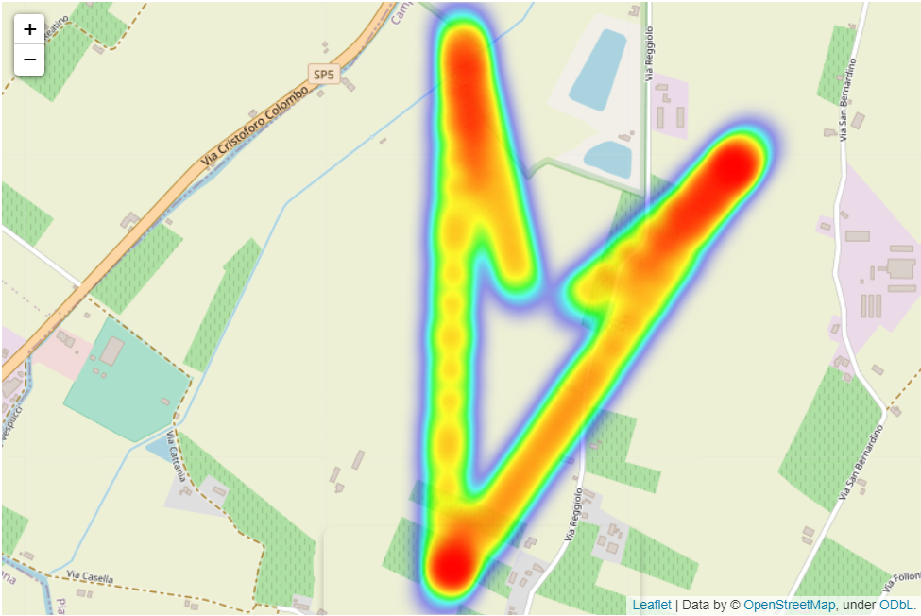
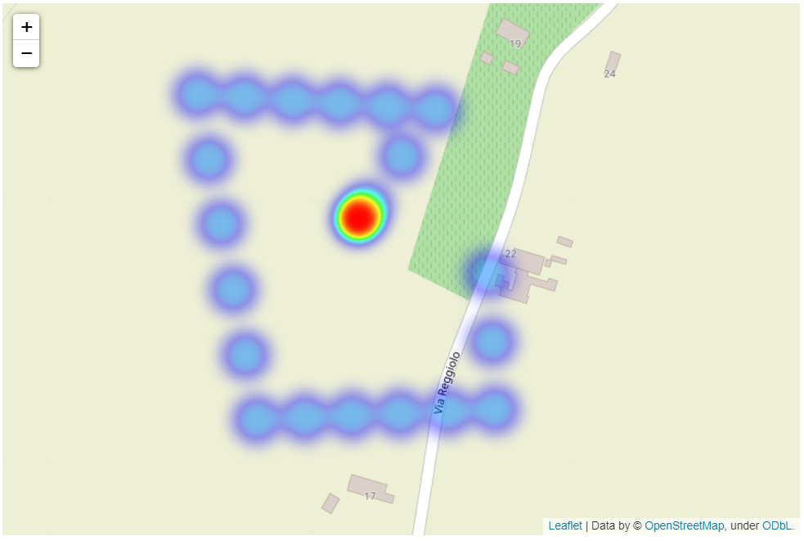
Simulazione del movimento
Cane
Team

Slide 23
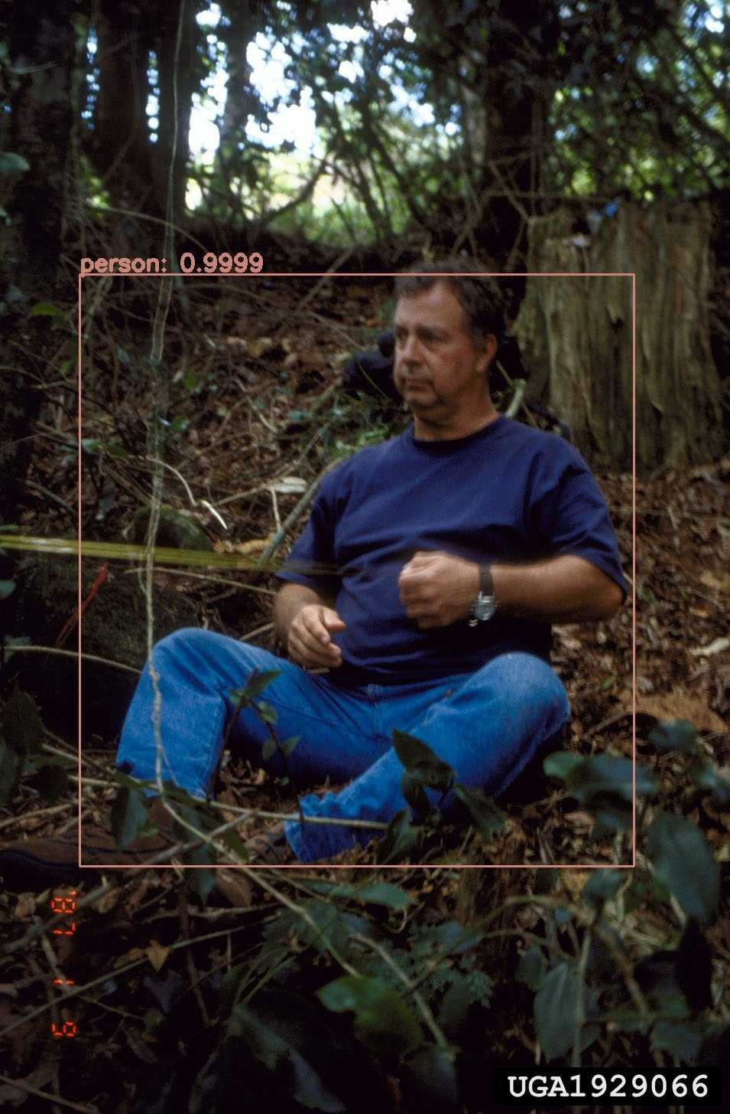
AI Matching
Dog
Encoded - JSON
AI

Slide 24
Flusso dati dal server
KNN-Posizione di match

Slide 25
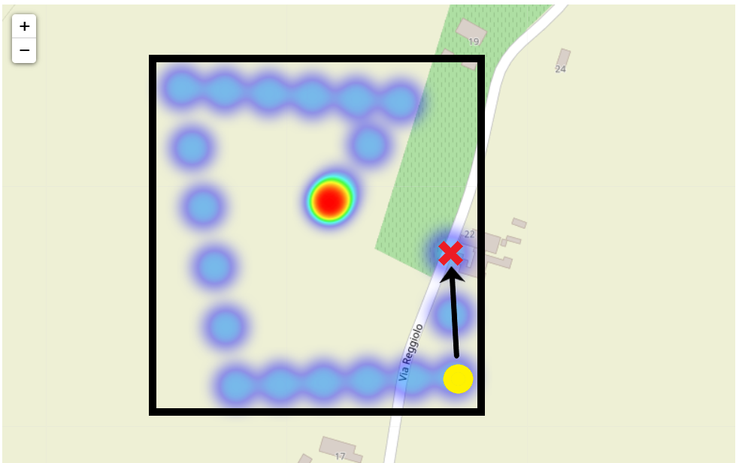
KNN

Slide 26
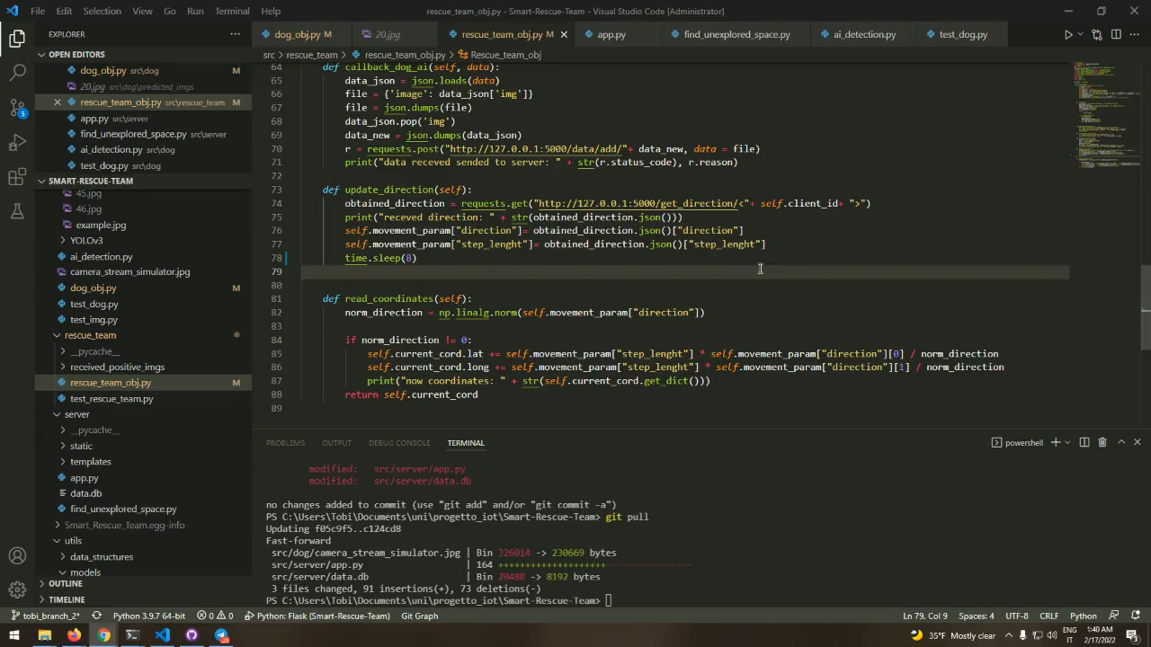
Demo Funzionamento

Slide 27
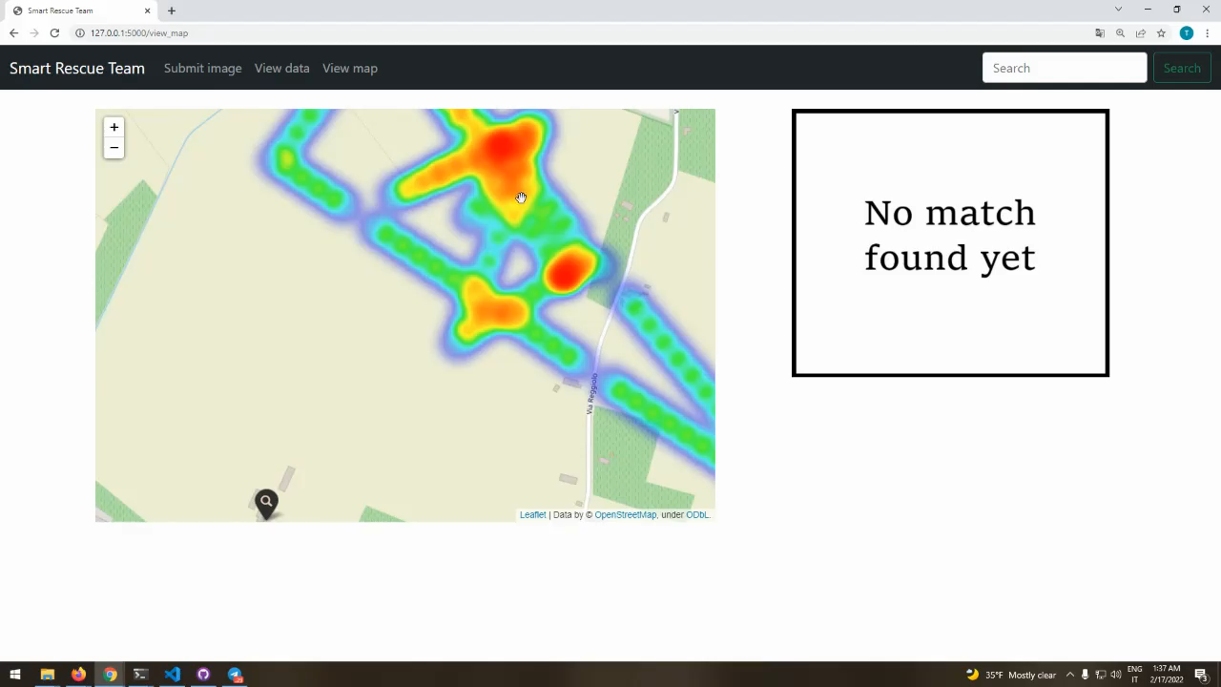
Demo Funzionamento #2

Slide 28
Thanks!
Qualche domanda?
Federico Ramanzin
Fracesco Moretti
Tobia Poppi
Smart Rescue Team Project

